Slide 1
電子遊戲類型與課業表現相關性探索
宜昌國中
張瑋庭
806 顏崇祐
807 游秉真
遊戲王 2020-11-14
指導老師:
朱惟庸、張玉蘭老師

Slide 2
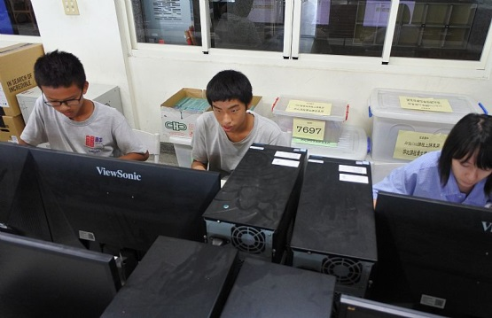
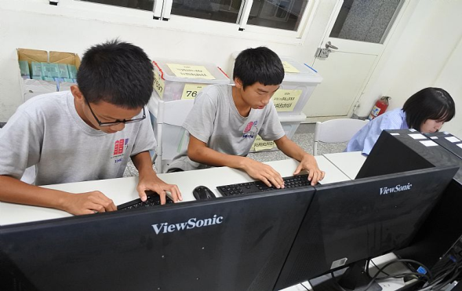
第一部分
研究動機與目的
3C遊戲大量進入生活成為難以抵擋的趨勢，如果無法阻擋使用的情形，有沒有可找到學習﹅休閒娛樂的中間地帶，讓3C使用成為生活中的好幫手

Slide 3
研究動機與目的
分析課業表現與接觸3C產品的使用時間相關性
尋找使課業表現提升與娛樂休閒達到平衡的3C產品使用方法
1
2
目的
分析課業表現與接觸3C產品的喜好內容相關性
3

Slide 4
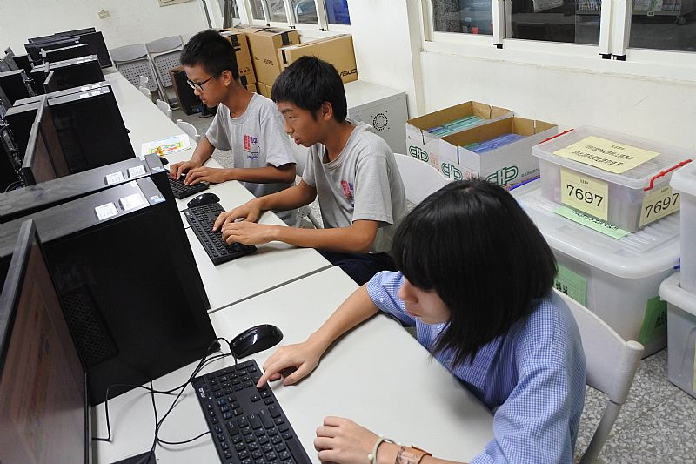
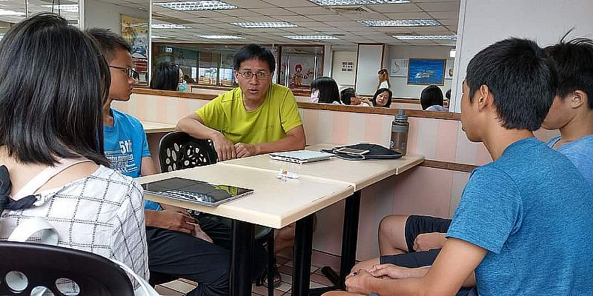
第二部分
研究流程與文獻探討
我們希望研究出不同成績的人對不同遊戲的挑選與使用時長的差異
我們參考相關文獻與討論再繪製研究流程

Slide 5
研究流程與文獻探討
3C產品
課業表現
電腦遊戲、手機遊戲和家用電視遊樂器遊戲與社群使用
名詞解釋
僅指國中會考的國、英、數、自、社五科在學校班級的排名表現為基準

Slide 6
研究流程與文獻探討
以人數分類
單人單機、 多人單機、 多人多機
功能分類
聊天 、影音、部落格、新聞群組等
電子遊戲
社群網站功能
以系統分類
動作、冒險、射擊、益智解謎等
.
獲取知識效率(知識量/獲取知識耗費時間)
新聞群組>檔案分享>部落格>影音>寄信>聊天
高挑戰類(按鍵功能簡單)
冒險、角色扮演、牌桌、解謎、戰略等
低挑戰類(按鍵功能複雜)
動作、動作角色扮演、射擊、運動、賽車、格鬥等

Slide 7
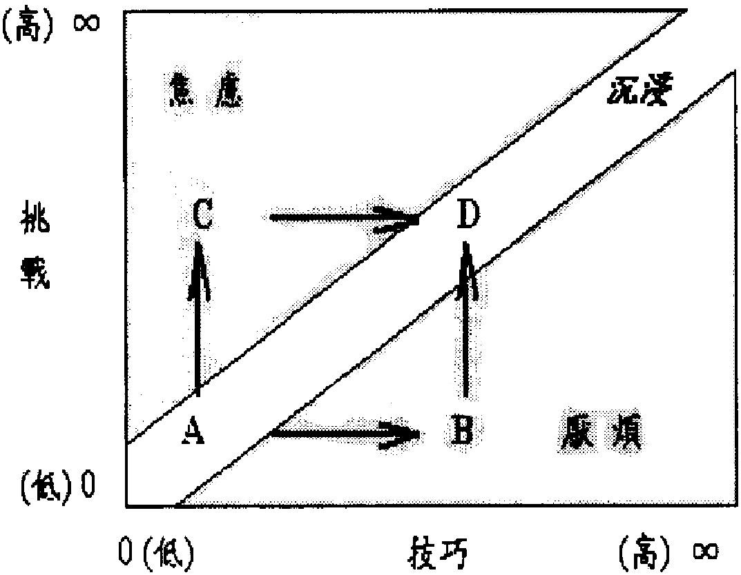
研究流程與文獻探討
能不能不排擠日常生活必需花費的時間且從A-D階段脫離
網路成癮判斷的依據
給予適當技巧程度的挑戰
電子遊戲與社群設計者，希望使用者永遠處於A-D階段
時間感、能量趨疲感都會消失
人處於A-D狀態
三種情境的沉浸模型圖
資料來源：彭淑芸

Slide 8
研究流程與文獻探討
02
成績較高
03
內容影響
花蓮地區高職生研究
發現極高分群每日使用時間偏高
玩益智、運動遊戲的人課業比不玩遊戲的人成績高
數位遊戲、專業教學網站對推理能力及學科成績提升有提升效果
01
成績較低
04
高分喜好
遊戲涉入時間與成績呈現顯著負相關
使用手機2小時以上課業成績較低
高分學生比較喜愛使用社群網頁。
課業表現與3C 產品的使用時間、喜好內容相關性
使用時間
喜好內容

Slide 9
研究流程與文獻探討
決定研究目的
決定研究方法
實施問卷調查
決定題目
文獻探討
統計結果
提出結論
研究設計與流程圖
資料來源：研究小組自行繪製

Slide 10
第三部分
研究方法
採取量化研究利用立意取樣的方式
以國中八年級班級五科目成績為全部人數的前1/5與後1/5的學生作為研究對象實施問卷調查最後再用SPSS 20統計

Slide 11
研究方法
共發問卷70張
成績高低與遊戲與社群類型(第1、2、3、4、7、8題)、選擇3C類別原因(第9題)都是計質變數，採用簡單相關分析。
回收68張
使用交叉分析方式，探討成績高低兩組與每一題之間的關連性。
有效卷合計66張
成績高低與遊戲時間(第5、6題)，兩者皆可視為計量變數，使用單因子變異數(ANOVA)分析。
2 張無效卷

Slide 12
第四部分
研究結果

Slide 13
1
成績的好壞，沒有影響學生3C產品選擇差異也沒有影響使用3C產品的長短時間
不論分數高低，玩低挑戰形態的學生都占大多數
低分群喜歡聊天社群，高分群以影音社群愛好者居多
2
研究結果
僅7位學生有使用家用遊樂器的習慣，看不出高低群學生的差異性
3
3C產品每日平均使用時間，高低分組次數分佈幾乎相同
低分組學生反而認為自己應該少花一點時間在3C產品上面比較合理
4
5
高分群將3C產品視為紓解課業壓力工具的比例高於低分組
6
沒有學生把使用社群網站的新聞群組當對自己最大的幫助

Slide 14
第五部分
研究結論

Slide 15
研究結論
從研究的各個面向結果顯示，國中生使用3C產品，弊大於利
71%的學生，平均每天使用3C產品時間超過2小時
無論成績高低，國中生都有陷入網路成癮的危機
5
4
最常使用的社群軟體為FB、YOUTUBE
3
2
無論成績好壞，學生多選擇低挑戰程度的遊戲
社群軟體的選擇則多取決於周遭使用人士的關係
成績的高低不會影響國中生對3C產品的選擇
1

Slide 16
研究貢獻與建議
無論成績高低，受調查的學生每日使用3C時間都在2小時以上，已達網路成癮標準，須正視這個問題，加強3C使用教育是可能的解決方法。
無論成績高低，3C產品的使用是國中生重要的社交途徑，成年人在禁止使用3C產品時，應考量到此點。
無論成績高低，選擇使用的軟體都僅具有低知識性，家長應當知道「接觸3C是為了求知」為藉口的機會非常大，需小心控制。
由於3C產品已確實造成泛濫，學校應重視3C產品使用課題，在教學上設計適當的課程，讓學生將3C使用轉化成正面有幫助的事。

Slide 17
引註資料
吳常榮(2005)。國中學生電子運動遊戲涉入,流暢體驗與課業壓力之研究。國立臺灣師範大學碩士論文
.
黃家男(2015)。探討智慧型手機使用與學習成效相關度之研究以通霄國中為例。育達科技大學碩士論文
彭淑芸，饒培倫，楊錦洲(2004)。網路沉迷要素關連性模型之建構與分析。師大學報，49(2)，67-84
羅素珍(2017)。國中生網路遊戲涉入程度與健康體適能、學業成就 之相關研究-以台南市某私立國中為例。嘉南藥理大學碩士論文
王盈惠(2002)。國中生電子遊戲經驗與學習參與、人際關係、偏差行為之關係研究。國立高雄師範大學碩士論文
維基百科(2020)。電子遊戲類型。

Slide 18
報告完畢 謝謝大家!
宜昌國中
張瑋庭
806 顏崇祐
807 游秉真
遊戲王 2020-11-14
指導老師:
朱惟庸、張玉蘭老師

